Slide 1
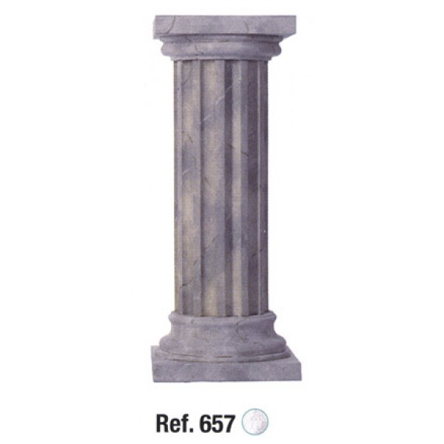
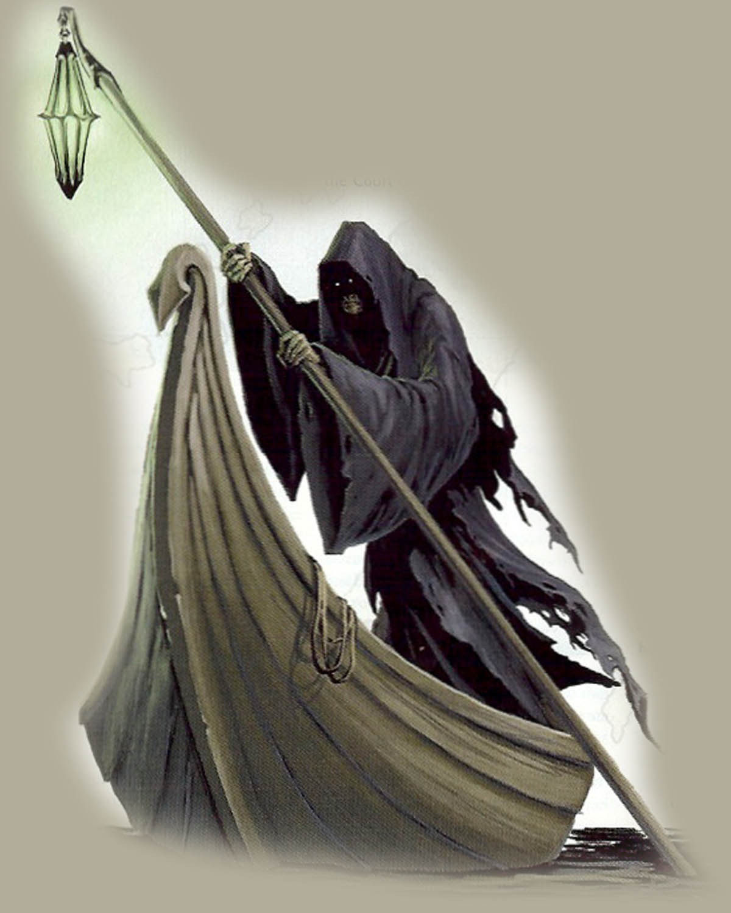
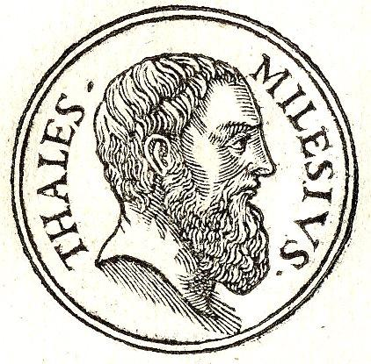
THALES
Notes:
Vše živé vchází do života a udržuje se při životě tím, že je napájeno vodou. Jako voda oživuje věci, tak je tomu i s božským prazákladem: vše oživuje tím, že vše proniká
Aristoteles nad temným výrokem o vodě a bozích dochází k názoru , že Thales přitom asi myslel na Okeana, onu prařeku, která podle pověstí obtéká Zemi a je považována za otce vzniku všeho. Snad také utkvělo Thaletovi v paměti, že od pradávna se vyprávělo, že se bohové při svých přísahách dovolávali Styxu, řeky, která oddělovala říši živých od říše mrtvých.

Slide 2
ANTICKÁ FILOZOFIE
Prezentace

Slide 3
Pojmy
Arché, apeiron, atom, Sofisté, sofistai, Sokrates, daimonion, Platon, bytí idejí, idea a jev, logos, thymos, epythimia, Aristoteles, entelechie.

Slide 4
Kredity
Příspěvek k diskusi:
Vyber si citát vybraného filosofa a presentuj svůj pohled 10 kreditů
Příspěvek k aktuálnímu tématu:
Seznámení s vybranou myšlenkou filosofa rozebíraného období. 5 kreditů

Slide 5
PŘEDSOKRATOVSKÁ FILOZOFIE
ARCHÉ

Slide 6
PRALÁTKA
FILOZOF | ARCHÉ
Thales z Mílétu | Voda
Anaximandros | Apeiron
Pythagoras | Číslo
Hérakleitos | Oheň
Demokritos | Atom
Anaximenes | Vzduch

Slide 7
BYTÍ X NEBYTÍ
PARMENIDES:
„Jen jsoucno jest, nejsoucno není a nemůže být myšleno“¹

Slide 8
Vrcholná ANTIKA
Vědění x mínění

Slide 9
SOFISTÉ
DOXA X EPISTÉMÉ
MÍNĚNÍ X ZNALOST
Notes:
nezáleží na pravdě, ale na argumentech, není důležité DOXÁ ( mínění ) , ale EPISTÉMÉ ( znalost ) – upřednostňuje vlastní zájmy, ne každá řeč přispívá k odhalení pravdy

Slide 10
SOFISMATA
Řečnické triky, logické klamy²

Slide 11
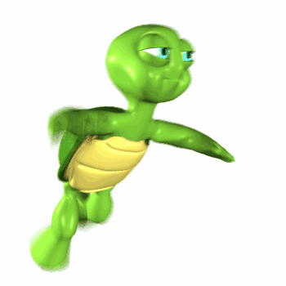
A
B
C
D

Slide 12
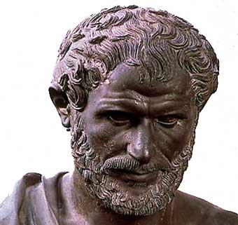
Aristoteles
„Největší hloupost je diskutovat o hlouposti s hloupými.“³

Slide 13
LOGIKA
DEFINICE
POJEM
Pes
Psí plemeno
ZPŘESNĚNÝ POJEM
Jezevčík
Dlouhosrstý
Tento dlouhosrstý jezevčík

Slide 14
KATEGORIE
substance
kvantita
kvalita
vztah
místo
KATEGORIE
poloha
stav
děj
cit
čas
KATEGORIE

Slide 15
KATEGORIE
kost
jedna
jedlá
moje
Kde jsem si ji zahrabal?
KATEGORIE
do země
sukulent
ležet bez hnutí
je hledaná
včera
KATEGORIE

Slide 16
SOUD
ÚSUDEK
pojem
soud
úsudek
důkaz
Kladné x záporné
Obecné x částečné x jedinečné
Prostě vypovídající x možnost
DŮKAZ
INDUKCE

Slide 17
Obrázky:
Voda. 2014. Dostupné z: http://office.microsoft.com/cs-cz/images/results.aspx?qu=voda&ex=1#ai:MM900046651|mt:3|
Thales of Miletus. 2014. Dostupné z: http://www.the-latest.com/sites/default/files/styles/large/public/images/Thales_of_Miletus.jpg?itok=8VckLeWY
Tales z Miletu. 2014. Dostupné z: http://antika.avonet.cz/upload.cs/5/536b8b14_s_1_thales2.jpg
The savage Tide. 2014. Dostupné z: http://cdn.obsidianportal.com/assets/95203/Charon.jpg
Želva. 2014. Dostupné z: http://d.wapday.com/animation/ccontennt/1142-f/turtle_swimming.gif?__sid=OV56WTM&lang=cs
Znojemské běhání. 2014. Dostupné z: http://www.znojemskebehani.ic.cz/obrazky/bezicimuz.gif
Aristoteles. 2014. Dostupné z: http://www.biografiasyvidas.com/monografia/aristoteles/fotos/aristoteles_busto.jpg
Jezevčík. 2014. Dostupné z: http://www.jezevcici.ic.cz/jezevcik5.gif
Citace:
Storig.H. J. Malé dějiny filosofie, 1. vydání: Zvon, Praha 1992, s. 101
Sofismata.2013. Dostupné z: http://www.cizislovaslovnik.cz/sofismata
Citáty. Dostupné z: http://citaty.jirpa.cz/category.php?category=32
Použitá literatura:
Storig.H. J., Malé dějiny filosofie, 1. vydání: Zvon, Praha 1992
Zdroje

